Slide 1
THE TAX TECTONICS
Well-being and Wealth Inequality in Relation to a Shift in the Tax Mix from Direct to Indirect Taxes
Laurens W.D. Wijtvliet
10 september 2020

Slide 2
EEN VERANDEREND BELASTINGLANDSCHAP…

Slide 3
EEN VERANDERD BELASTINGLANDSCHAP …
(Gedramatiseerd effect)

Slide 4
EEN VERANDERD BELASTINGLANDSCHAP …
(Gedramatiseerd effect)

Slide 5
EEN VERANDERD BELASTINGLANDSCHAP …
(Gedramatiseerd effect)

Slide 6
EEN VERANDERD BELASTINGLANDSCHAP …
(Gedramatiseerd effect)

Slide 7
EEN VERANDERD BELASTINGLANDSCHAP …
(Gedramatiseerd effect)

Slide 8
EEN VERANDERD BELASTINGLANDSCHAP …
(Gedramatiseerd effect)

Slide 9
EEN VERANDERD BELASTINGLANDSCHAP …
(Gedramatiseerd effect)

Slide 10
EEN VERANDERD BELASTINGLANDSCHAP …
(Gedramatiseerd effect)

Slide 11
EEN VERANDERD BELASTINGLANDSCHAP …
(Gedramatiseerd effect)

Slide 12
EEN VERANDERD BELASTINGLANDSCHAP …
(Gedramatiseerd effect)

Slide 13
VERSCHUIVING VAN DIRECTE NAAR INDIRECTE BELASTINGEN

Slide 14
BBP
Output
Economische groei
Materiële levensstandaarden
Productie

Slide 15
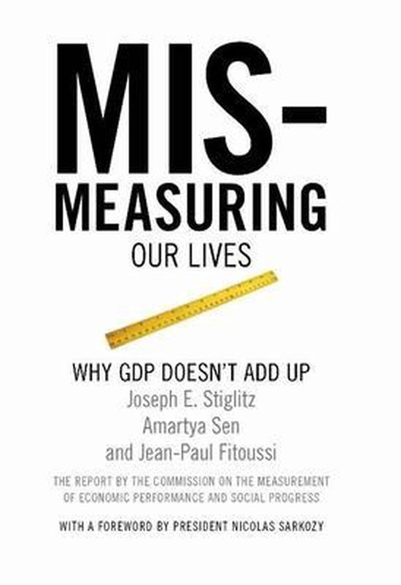

Slide 16
WELZIJN IS MULTIDIMENSIONAAL
Materiële levensstandaarden (inkomen, vermogen, consumptie);
Gezondheid;
Onderwijs;
Persoonlijke activiteiten inclusief werk;
Politieke vertegenwoordiging en governance;
Sociale contacten en relaties;
Milieu (heden en toekomst);
Onzekerheid / onveiligheid (economisch en fysiek).

Slide 17
INVLOED VERSCHUIVING OP WELZIJN?

Slide 18
TWEE STAPPEN
Invloed verschuiving op de vermogensverdeling in Nederland
Ongelijker
Lage en middeninkomens: minder sparen, minder vermogen
Hogere inkomens: meer sparen, meer vermogen
Invloed ongelijkere vermogensverdeling op dimensies van welzijn
Voor- en nadelen economische ongelijkheid (literatuur)

Slide 19
INVLOED ONGELIJKHEID OP WELZIJNSDIMENSIES
Voordelen
Nadelen
Economische activiteit
Primair: materiële levensstandaarden
Economisch
Maatschappelijk
Democratisch
Veelheid aan dimensies

Slide 20
WAT LAAT DIT ZIEN?
Verschuiving kan welzijnsverminderend werken.

Slide 21
DENKRICHTINGEN
Btw omhoog, IB omlaag?
Btw omlaag, IB omlaag?
Werkgeverslasten?
Vpb verhogen? Verlagen?
Verliesverrekening?
Instrumentalisme / belastinguitgaven?
Vermogensbelasting?
Milieubelastingen / vergroening?
Decentrale heffingen?

Slide 22
www.laurenswijtvliet.nl

